Slide 1
Problemas
de práctica

Slide 2

Problema A1: ¿Cuántos números múltiplos de 10 hay entre los números del 1 al 2019?
Problema A2: Se tiene un número de cuatro cifras de tal forma que la multiplicación de sus cifras es 105. Si todas sus cifras son distintas, ¿cuánto vale la suma de las cifras del número?
Problema A3: Dos triángulos equiláteros con sus lados paralelos se intersectan como se muestra en la figura. Si el perímetro de cada uno de los triángulos equiláteros es igual a 24, ¿cuánto mide el perímetro del hexágono sombreado en la figura?

Slide 3
Problema B1: Se suman 11 números enteros consecutivos dando como resultado 2024 . ¿Cuál es el menor de los números enteros que se sumaron?
Problema B2: En un país lejano, las placas de los automóviles se forman poniendo un número de tres cifras distintas (que no comience en cero) y después dos letras. Si para las placas sólo pueden utilizarse las primeras 10 letras del abecedario, ¿cuántas placas distintas puede haber? Por ejemplo, la placa 105-AB es válida, pero la placa 055-CX no es válida.
Problema B3: Se tiene un triángulo rectángulo con sus dos catetos (lados más pequeños) de longitud 15 y 20 respectivamente. ¿Cuánto mide la altura del triángulo que es perpendicular a la hipotenusa?

Slide 4
Problema C1: Toño y Elías se encuentran 50 pesos tirados en el suelo. Toño dice “Eso es el 25% del dinero que traigo”. Elías dice “Eso es el 10% del dinero que traigo”. Entre Toño, Elías y el billete que se encontraron, ¿cuánto dinero traen?
Problema C2: Se escriben en una lista todos los números enteros positivos distintos que se pueden escribir con los dígitos 2, 0, 1 y 9 (se vale repetir dígitos, pero no se vale poner ceros a la izquierda), en orden de menor a mayor. En esa lista, está escrito el números 2019. ¿Qué lugar ocupa el número 2019 en la lista ordenada de menor a mayor?
Problema C3: Se tiene un polígono regular cuyos ángulos internos suman 1080º. ¿Cuántos lados tiene el polígono regular?

Slide 5
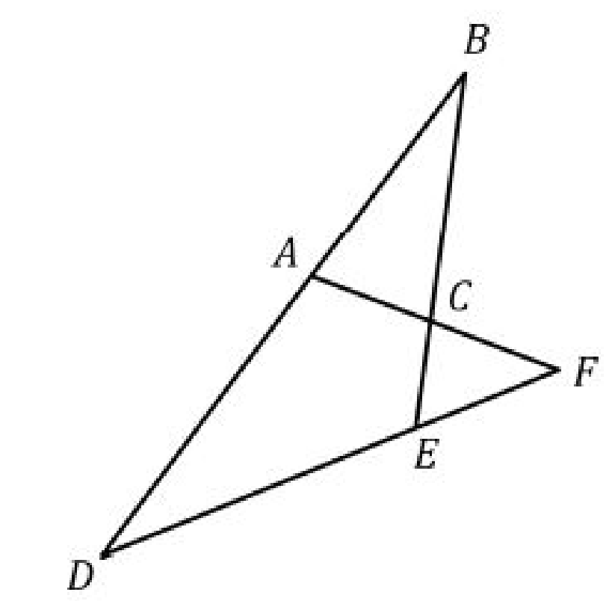
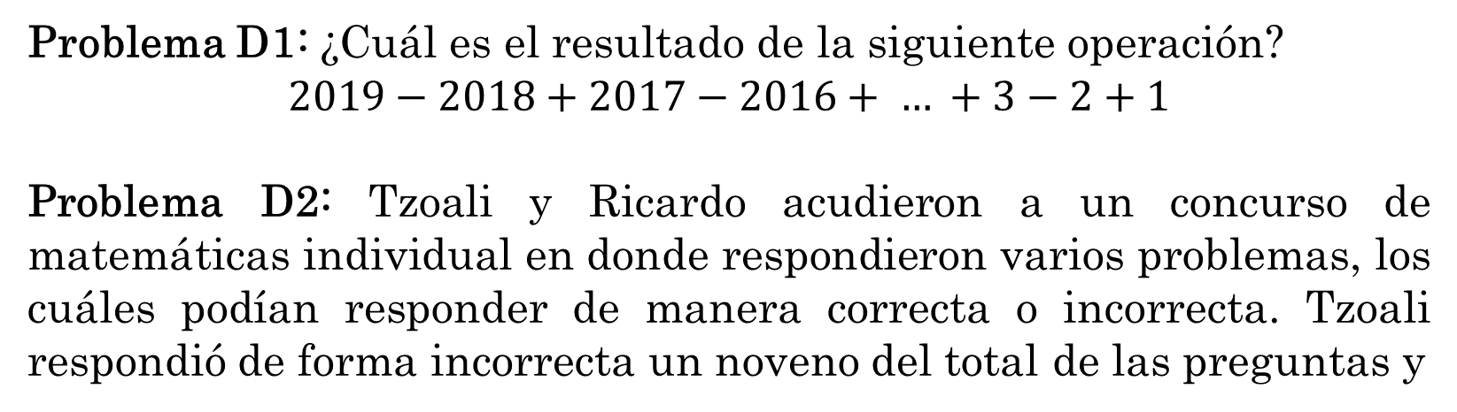
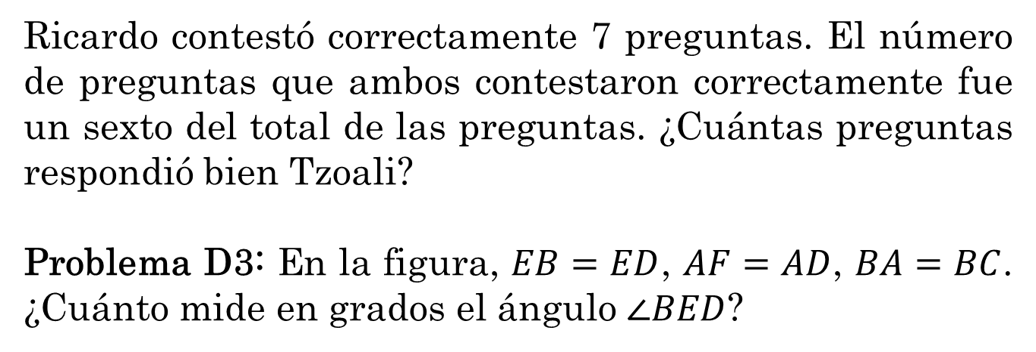
Problema D1: ¿Cuál es el resultado de la siguiente operación?
$$2019−2018+2017−2016+ … +3−2+1$$
Problema D2: Tzoali y Ricardo acudieron a un concurso de matemáticas individual en donde respondieron varios problemas, los cuáles podían responder de manera correcta o incorrecta. Tzoali respondió de forma incorrecta un noveno del total de las preguntas y
Ricardo contestó correctamente 7 preguntas. El número de preguntas que ambos contestaron correctamente fue un sexto del total de las preguntas. ¿Cuántas preguntas respondió bien Tzoali?
Problema D3: En la figura, $EB=ED$, $AF=AD$, $BA=BC$. ¿Cuánto mide en grados el ángulo $∠BED$?

Slide 6
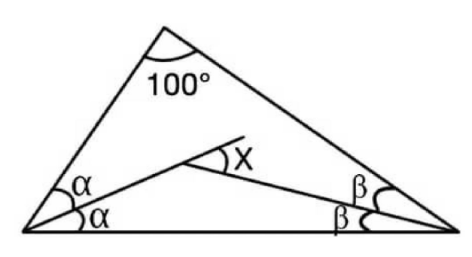
Problema E1: Un árbol de 20 metros de altura se plantó en la casa de Óscar. Cada año el árbol crecía la misma cantidad de metros. Al cabo de 6 años, el árbol medía lo doble que lo que medía a los 2 años de ser plantado. ¿Cuánto medía el árbol a los 4 años de ser plantado?
Problema E2: En la figura, ¿cuál es la medida del ángulo x?
Problema E3: Un entero positivo de cuatro dígitos es bidigital si su expresión decimal usa solamente dos dígitos y cada uno de ellos es usado dos veces. Por ejemplo, 2020 es bidigital, mientras que 2222 y 2111 no lo son. ¿Cuántos números bidigitales hay?

